Slide 1
软件过程管理
-Ch.8 软件过程的集成管理

Slide 2

软件过程的集成管理
生产率的极大提高更多来自于消除错误，而不是更有效地工作。
－瓦特·汉弗莱（Watt Humphrey）

Slide 3

本章提纲
8.1 集成项目管理
8.2 产品集成的过程管理
8.3 IPD方法应用和实践

Slide 4
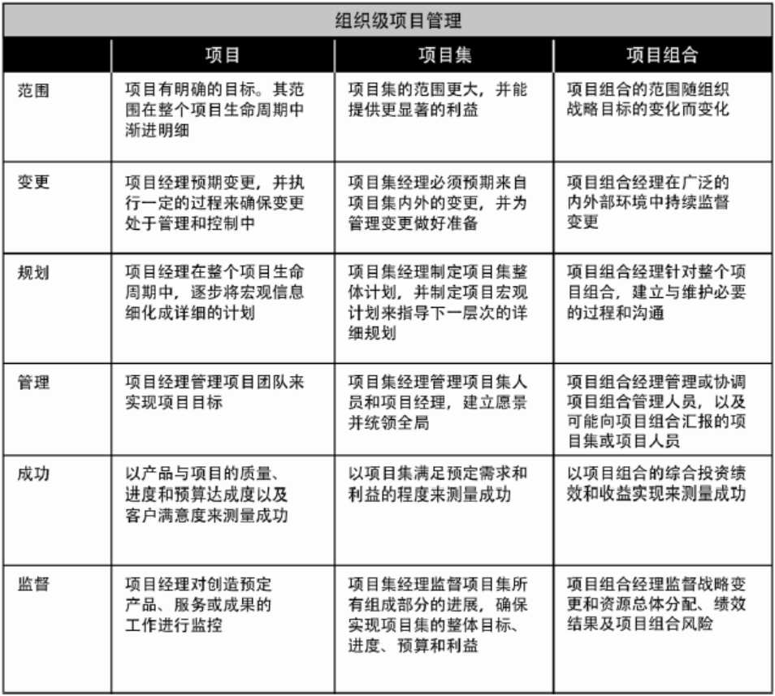
8.1 集成项目管理

Slide 5
组间协调
团队文化的建立
一切从客户出发，建立组织内所有团体的共同目标和共同愿景。
每个组织单元指定一位代表与其它组织单元进行交流，组内的意见尽量汇总到组织单元的代表那里。
不同组织单元的人员之间讨论所提出的问题或事项，应该及时让相关组织单元获知，从而建立各个团队之间的信任关系。
软件过程改进小组应经常了解、检查组间协作的开展情况，及时处理软件过程引起的问题，确保有适当和足够的流程来服务于组间协作。
组间协调的目标和作用
组间协调的约定和方法
组间协调的最佳实践
对客户需求的理解和定义上，受影响的各组织单元（工程组）之间达成一致；
工程组之间的约定要得到所有相关的组织单元的认同和执行；
建立有关组间协作的工作流程和相互服务的约定，使得组织单元之间能有效地开展协作。
SEPG要识别、跟踪和解决组织单元之间出现的问题。

Slide 6
8.2 产品集成的过程管理
8.2.1 软件产品工程
8.2.2 产品集成的管理流程
8.2.3 软件产品工程的实践

Slide 7
8.2.1 软件产品工程
传统产业的启示
软件产品集成的策略
软件产品工程的任务
每一个构件的接口统一，事先有明确定义。
产品集成的过程是循序渐进的过程管理。
分工明确，有专业生产配件的，也有专门从事组装的。
每一个环节都得到严格的质量控制，保证构件的质量合格。
定义符合国内或国际标准/规范的接口设计规格。
工作产品及其相关文档源自软件需求，按照应有的顺序被建立起来。
每个新项目需要按照组织标准软件过程来制定软件项目计划，清楚地描述接口定义和产品集成的流程和方法。
接口设计先行。
根据已制定的软件项目计划来执行各项软件工程活动。
持续集成，做到每日构建集成的软件包，保证接口及时得到验证。

Slide 8
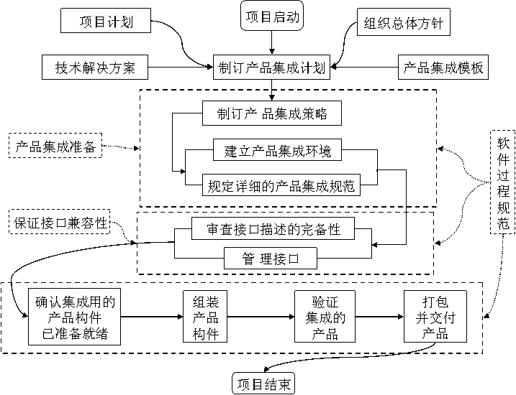
软件产品工程的任务和约束

Slide 9
8.2.2 产品集成的管理流程
制订产品集成的策略和计划。
建立产品集成的过程和准则。
建立产品集成的环境。
审查接口描述的完备性并管理接口的变更。
确认集成用的产品构件已经就绪(完成测试)。
产品构件的持续集成。
验证或测试组装之后的集成产品。
交付或部署产品。

Slide 10
8.2.3 软件产品工程的实践
按照项目自定义的软件过程开展软件工程活动。
清楚前提条件。
抓住需求。
在软件过程管理中，加强对项目计划活动的质量控制。
选择并运用合适的软件工程方法和工具来构造和维护软件产品。
项目实施过程中保证软件计划、软件活动和产品之间的一致性。
加强同行评审。
有效的度量体系和充分的度量分析工作。
验证。

Slide 11
IPD是一套系统性的研发解决方案
IPD——Integrated Product Development
集成产品开发
是一套先进的、成熟的研发管理思想、模式和方法。
IPD的思想来源于美国PRTM公司的PACE（Product And Cycle-time Excellence）理论，在这套理论中详细描述了业界最佳的产品开发模式所包含的各个方面。经过IBM公司的成功内部实践及优化发展，IPD已经成为一套包含企业产品开发的思想、模式、工具的系统工程。

Slide 12
引言
IPD是关键！我们必须更加规范地开发产品；在开始便考虑市场情报和客户需求；在开始阶段就确定所需资源；根据里程碑管理；只在里程碑变更需求和项目方向，因此我们不会不断地修补项目。整个IPD重整至关重要，如果你不知道它是什么，你就真正地需要回去学习。我的意思是说， 这个公司的每个人……都需要熟悉IPD。我们准备根据这个流程来经营公司。
—— IBM董事长 L ou Gerstner
大会发言，IBM Raleigh NS，1996-7-12
IPD要培训、培训、再培训，让考试不合格者下岗。
IPD关系到公司未来的生存与发展！各级组织、各级部门都要充分认识到它的重要性。
—— 华为公司总裁 任正非

Slide 13
引言
SEI给出了IPD的标准定义——IPD是一种面向客户需求、贯穿产品生命周期的活动，能及时进行协同的、产品开发的系统方法。

Slide 14
IPD的目标
IPD强调以市场需求作为产品开发的驱动力，将产品开发作为一项投资来管理。
IPD的目标是实现产品开发的准、快、低。
1、准：开发满足细分市场客户需求的产品。
2、快：向市场快速提供成功的产品。
3、低：实现低成本的产品开发以及产品的低成本设计。

Slide 15
IPD能给企业带来什么好处？
通过成功实施IPD的要素，能给公司带来典型好处：
  产品投入市场时间缩短40％～60％；
  产品开发浪费减少50％～80％；
  产品开发生产力提高25％～30％；
  新产品收益（占全部收益的百分比）增加100％
（来自国际著名PRTM咨询公司的统计）

Slide 16
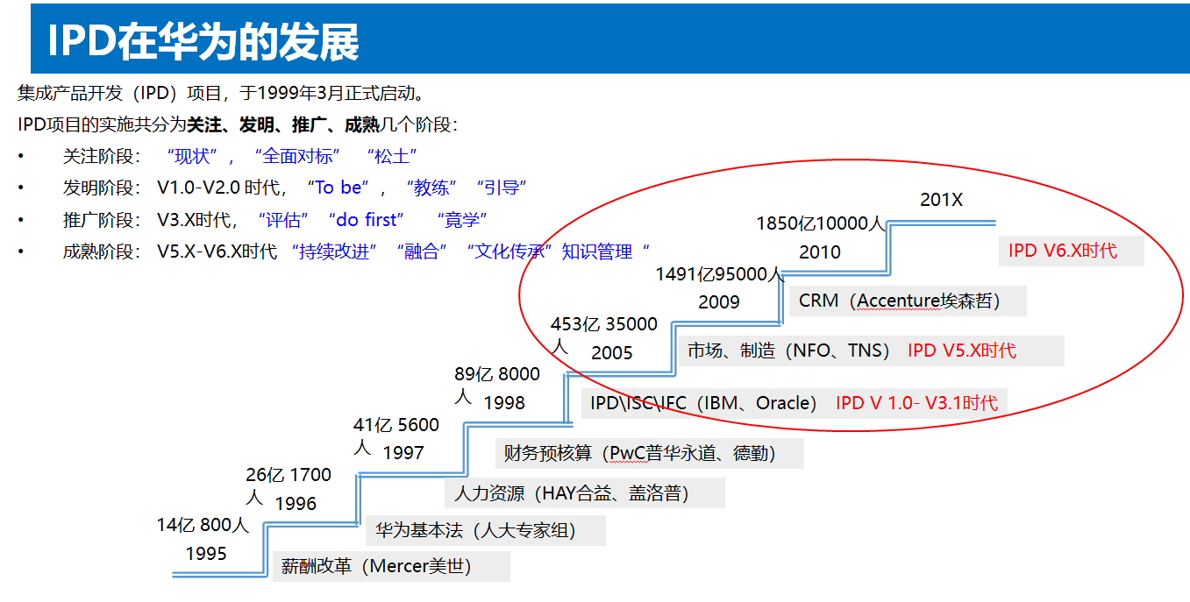
IPD能给企业带来什么好处？

Slide 17

IPD的核心思想
  产品开发是投资行为
  基于市场的创新
  基于平台的异步开发模式和重用策略
  技术开发与产品开发分离
  跨部门协同
  结构化的并行开发流程
  产品线与能力线并重
  职业化人才梯队建设

Slide 18
IPD的管理模式
IPD的核心思想是通过IPD管理模式得到贯彻和落实。
IPD的管理模式简单总结为“四四四”，包括相互关联和支撑的四个主流程、四个支撑系统和四个跨部门团队。
1、四个主流程（核心流程）
战略管理流程、市场管理流程、产品开发流程、技术开发及平台开发流程
2、四个主要支撑体系
质量管理、项目管理、绩效管理、成本管理
3、四个跨部门团队
集成组合管理团队IPMT(Integrated Portfolio Management Team)
组合管理团队PMT（Portfolio Management Team）
产品开发团队PDT（Product Development Team）
技术开发团队TDT（Technology Development Team）

Slide 19
IPD整体框架（IPD管理模式系统图）
产品战略
集成组合管理团队（IPMT）
产品评审委员会
产品战略
市场管理
市场信息
制定细分市场策略及计划
Dev
Dev
Mfg
客户反馈
理解市场
市场细分
组合分析
调整/优化业务计划
Mfg
Mkt
Full
Mkt
&
Full
优
调整
管理细分市场并评估绩效
细分策略
管理市场细分并评估绩效
制定市场
Svc
竞争信息
Proc
Svc
Proc
SW
SW
Fin
技术趋势
Fin
产品组合
PMT
IPD流程
Dev
生命周期
Dev
Mfg
Mfg
Mkt
开发
Full
Mkt
概念
计划
验证
发布
Full
Svc
Proc
Svc
Proc
SW
SW
Fin
Fin
Dev
PDT
Dev
Mfg
Mfg
Mkt
Full
Mkt
平台与技术的开发
Full
Svc
Proc
Svc
Proc
SW
SW
Fin
Fin
TDT
关键要素
跨部门团队
集成产品管理团队—IPMT
组合管理团队—PMT
产品开发团队—PDT
技术开发团队—TDT
结构化的流程
6个阶段、4个决策评审点、6个技术评审点
四大核心流程
战略管理
市场管理
产品开发
平台开发
一流的子流程
考评
项目管理
配置与变更
技术评审
平衡记分卡（Balanced Scorecard）
CBB
采购/外协管理
需求管理
CBB－重用
IPD工具
文档管理
质量管理
管道管理
软硬件设计
绩效管理
决策评审
共用工具（业务，技术）
（$APPEALS、SPAN、FAN、FFAB等）

Slide 20
理解IPD
1、产品开发是产品包的开发
2、产品开发是全流程的开发，包括六个阶段、四个决策评审点、六个
技术评审点
3、产品开发是一项投资，IPMT就像银行家，PDT就像被投资的小公司
4、基于市场的创新
5、跨部门团队IPMT、PMT、PDT、TDT
6、产品开发与平台开发分离
7、异步开发
8、结构化的开发流程

Slide 21
理解IPD
1、产品开发是产品包的开发
传统的产品开发：指对产品本身的开发，它的输出是产品成果，产品经理对产品的开发成果负责。
IPD的产品开发：指除了产品本身的开发外，还包括产品市场及销售策略、产品服务策略、产品培训策略等方面的产品包的开发，产品经理不仅仅对产品本身的开发负责，更重要的是要对该产品最终的市场成功和财务成功负责。

Slide 22
理解IPD
2、产品开发是全流程的开发
六个阶段：概念、计划、开发、验证、发布、生命周期管理
四个决策评审点：概念评审CDCP、计划评审PDCP、可获得性评审ADCP、生命周期结束评审LDCP
六个技术评审点：产品需求和概念、需求分解和规格、总体方案、工程图纸、样机、小批量
CDCP
PDCP
ADCP
LDCP
GA
概念
计划
开发
验证
发布
生命周期
生
转产
产
TR1
TR2
TR3
TR4
初
TR5
TR6
始
用户验证
产品发布
产
概念
计划
开发
品
验证
发布
生命周期
TR1：产品需求和概念评审
TR2：需求分解和规格评审
TR3：总体方案评审
TR4：模块/系统评审
TR5：原型评审
TR6：批量评审

Slide 23
理解IPD
1、概念决策评审（CDCP）
在概念阶段结束时要召开一个概念决策评审会。在这个会议上，PDT正式向IPMT报告初始的业务计划，由IPMT来决定项目是继续还是终止。在初始的业务计划中，PDT将给出如下方面的内容：针对给定目标细分市场存在的机会分析、目标客户群、拟开发的产品描述、成本及风险估计、初始销量预测及初始财务评估。若初始的业务计划得到批准，IPMT将做出下一阶段开始前所需的承诺，项目进入计划阶段。
2、计划决策评审（PDCP）
在计划阶段结束时要召开一个计划决策评审会。在这个会议上，PDT向IPMT展示最终的业务计划以及决策合同，由IPMT来做出继续/终止的决策。最终的业务计划以初始的业务计划为基础，提供了更多的细节内容及对计划的承诺。若业务计划获得批准，则PDT与IPMT签订合同，合同中列出允许的偏差。项目进入开发阶段。合同代表了IPMT做出的坚实承诺，即每个主要部门都将支持项目以及给PDT必要的资源；另一方面，PDT将承诺按合同要求完成项目的交付目标。

Slide 24
理解IPD
3、可获得性评审（ADCP）
这是产品正式公开发布及推向市场前的最终决策评审，需要IPMT明确做出继续/终止的决策。可获得性决策评审应在任何主要的发布花费投入之前进行。这一决策评审的目的是证实在计划阶段制定的业务计划中的估计和假设，并评估产品发布前用户的准备情况。在可获得性决策评审会议上，PDT正式向IPMT给出他们的建议，由IPMT来做出继续/终止的决策。若产品获得批准，则由IPMT分配资金，项目进入发布阶段。
4、生命周期结束评审（LDCP）
在产品生命周期结束时，生命周期管理团队（LMT）要向IPMT提交停止销售、停止生产、停止服务的时间表建议，由IPMT做出继续/终止的决策。IPMT必须要审核产品生命终止的发布是否与新产品战略保持一致以及是否已很好地考虑了潜在的客户满意度方面的问题。

Slide 25
理解IPD
3、产品开发是一项投资
在IPD中设有一个专门负责新产品开发投资的跨部门团队：集成组合管理团队（IPMT）类似于一个投资银行家；而产品开发团队（PDT）则类似于被投资的公司。IPMT的投资活动包括：
（1）根据新产品的投资优先级管理，使投资组合合理化。
（2）对新产品开发是分阶段进行投资，在每个阶段设有决策评审点，只有通过了决策评审，IPMT才会进行下一阶段的投资，这样就可以提前发现新产品开发的问题，避免投资的浪费。
（3）在决策评审点IPMT更多的是考虑产品的投资回报率，评审的对象是新产品的业务计划，而不是产品开发计划，产品经理（PDT leader）要对产品的市场成功和财务成功负责，而不仅仅对产品的研发成果负责。

Slide 26
理解IPD
4、基于市场的创新
IPD强调基于市场的创新，为达此目的，IPD把正确界定市场需求、定义产品概念作为流程的第一步，着眼于一开始就把事情做正确，并且在产品的整个生命周期都从客户的需求出发制订有关计划。

Slide 27
理解IPD
5、跨部门团队
IPMT：由来自市场、研发、销售、财务、服务、伙伴、人力资源、产品战略等方面的高层
管理者组成，负责公司新产品开发投资决策和管理。IPMT关注某一特定的业务领域
内的投资，确定该领域内的最佳投资组合。
PMT：关注于确定业务投资的优先级。负责帮助IPMT和/或产品IRB/公司级IPMT对公司的整
体产品组合进行管理。
TDT：关注于对共用基础模块（CBB）的管理以及需要长时间开发的技术的开发，并制定策
略，获得新兴技术。TDT负责管理跨产品线IPMT的技术开发与结合。
PDT：是产品开发项目开始时组建 、产品上市或项目取消时解散的一个临时性团队，PDT
的成员分别来自市场、研发、服务、营销、财务、人力资源等。PDT成员在PDT代表
职能部门，在职能部门代表PDT。

Slide 28
理解IPD
6、产品开发与平台开发分离
产品平台是一系列的具有成熟应用的、可被不同的产品共享的子系统和界面，产品开发与产品平台开发分离后，产品开发就只需要在产品平台的基础上根据细分市场的特点增加新的特性，这样就大大减少了新产品开发的工作量，缩短了新产品的研发周期。

Slide 29
产品平台的概念
产品平台是整个系列产品所采用的共同要素的集合，是一系列的具有成熟应用的、可被不同的产品（三个以上）共享的子系统和其界面，包括共用的系统架构、子系统、模块/组件、关键技术。
时间轴
细分市场3
产品3
产品1c
产品1
产品1b
细分市场2
产品1a
产品2
细分市场1
基本组件1/基本技术1
产品平台
基本组件2/基本技术2
基本组件m/基本技术n

Slide 30
产品平台在产品树中的位置
3
3
3
3
3
3
产品
（子版本Release）
2
2
2
2
2
2
1
1
1
1
1
1
平台产品
（主版本Version）
平台产品11
平台产品12
平台产品13
平台产品2
平台产品31
平台产品32
产品线
产品线1
产品线2
产品线3
产品平台
产品平台1
产品平台2
技术要素1
技术要素2
技术要素3
技术要素4
技术要素5
技术要素6
技术要素7
技术要素n
技术平台
专用技术*
公共技术
专用技术

Slide 31
产品平台设计的思路
产品线
直接影响平台衍生产品的开发效率
平台
系统设计技术、子系统界面
影响平台的成本和性能
决定平台的差异化程度
子系统
子系统设计技术、核心技术
组件
组件设计技术、核心技术
元件
器件选型

Slide 32
理解IPD
7、异步开发
异步开发是缩短新产品上市周期（TTM：Time To Market）的重要手段，它通过严密的计划、准确的接口设计把原来的许多后继活动提前进行。
异步开发不仅是产品设计活动的并行展开，也包括其它相关部门的活动，如市场策略、销售策略、服务策略的开发和准备活动都与产品设计和研发并行开展，这样就缩短了很多企业等产品开发出来后再制定市场、销售、服务等方面策略所延长的时间。

Slide 33
平台化开发：基于平台的异步开发模式及重用策略
共用构建模块（CBB，Common Building Block）是支撑异步开发，提高产品开发质量和进度的有效策略，是实现“多快好省”开发的关键！
平台
产品或服务
优势的产品或解决方案
各层间异步开发
客户化设计
平台策略
体系结构
子系统1
平台
子系统N
市场
单元1
子系统
单元N
硬件
技术
软件。。。
共享器件/共用零部件（CBB）

Slide 34
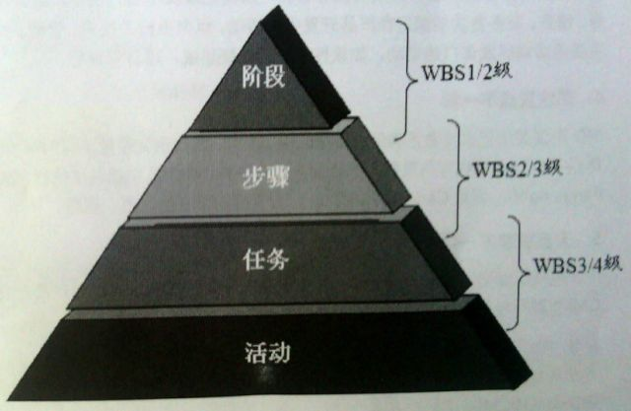
理解IPD
8、结构化的开发流程
IPD开发流程分为四个等级：阶段、步骤、活动、任务。
IPD产品开发流程总共分为6个阶段，每个阶段又分为若干个步骤，如概念阶段分为六大步骤，每个步骤又有若干任务，一般每个步骤有10到20个任务，而每个任务又由若干个活动组成，活动是由要素、模板、经验数据组成的，由此构成了产品开发流程的不同层次。

Slide 35








IPD集成了多个最好的产品开发实践方法
优化投资组合
系统全面的客户需求分析
项目和管道管理
+
+
P-包装
管道容量模型
细分市场的吸引力
A-可获得性
P-性 能
容量线
$-价格
E-易用性
S-社会可接受性
A-保证
-
L-生命周期成本
-
产品的竞争位置
+
基于衡量标准的评估和改进
产品创新周期
有活力
职业化
的人才梯队
产品开发周期
高效的
研发体系
正现金流
概念
计划
开发
验证
生命周期
负现金流
时间
产品开发盈利周期
投资回收期
平台
产品或服务
客户化设计
平台策略
体系结构
子系统1
平台
子系统N
市场
模块1
子系统
模块N
技术要素1
模块
技术要素N
共享器件/共用零部件（CBB）
结构化流程
跨部门的团队
基于平台的并行和重用模式

Slide 36
四个流程
产品战略流程：包括公司的战略愿景、战略规划和总体经营目标、产品及市场扩张
战略等。
市场管理流程：该流程是在公司战略指导下进行的市场管理活动，包括对市场信息、
竞争对手信息、产品信息的收集和分析，并根据分析结果提出产品
和市场扩展策略，开发具有市场竞争力和赢利能力的初始的产品概
念，制定产品开发的路标规划，为产品开发提供输入 。
产品开发流程：该流程包括六个阶段：概念阶段、计划阶段、开发阶段、验证阶段、
发布阶段、生命周期管理阶段；四个决策评审点（DCP Decision
Check Point）：概念决策评审点、计划决策评审点、可获得性决策
评审点、生命终止决策评审点。
技术开发及平台开发流程：平台开发的目 的是提高产品开发的重用度，提高产品
的研发效率，降低研发成本，缩短产品上市时间。

Slide 37
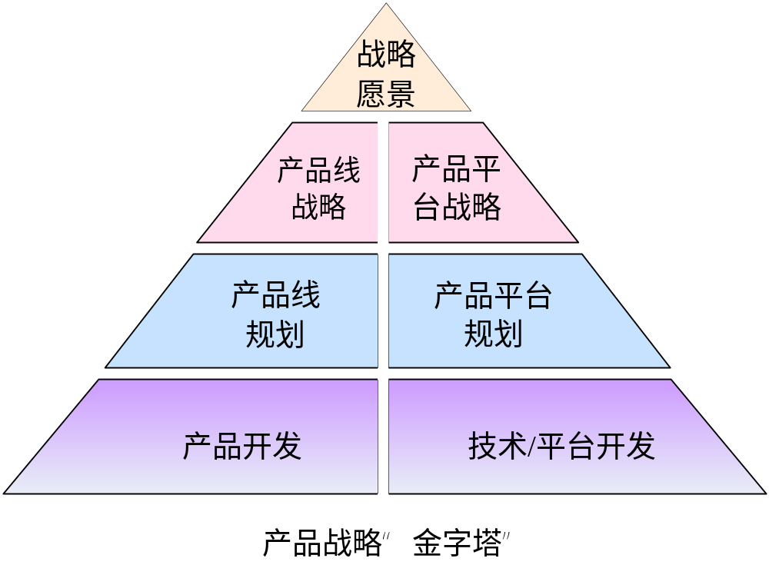
产品战略及规划的框架
产品战略及规划一张路线图，指引产品开发的方向。
明确方向和竞争定位
产品线选择和产品线的业务模式
产品基本架构及共同的核心技术要素选择
产品线业务计划、项目组合和路标规划
产品平台生命周期规划和产品平台设计

Slide 38
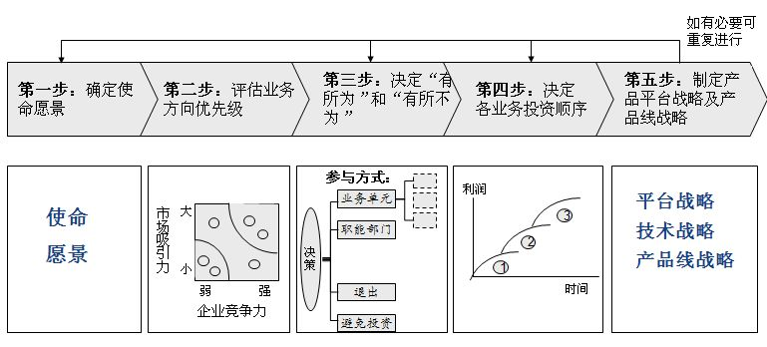
产品战略流程概览

Slide 39
市场管理及产品规划流程
产品线规划是市场管理（MM）流程的主要输出
技术路标
集成组合管理团队(IPMT)
市场信息
客户反馈
竞争对手信息
技术趋势
当前的产品组合
公司战略（技术）
了解
市场
进行市场细分
进行组合分析
制定业
务策略
和计划
优化业务计划
管理业务计划、评估绩效
产品线业务计划
产品线项目组合
产品线路标
注：含技术、平台、产品
IPD
是
项目任务书
？
Concept
Plan
Develop
Qualify
Launch
Life
Cycle
产品线规划
Concept
Plan
Develop
Qualify
Launch
Life
Cycle
Concept
Plan
Develop
Qualify
Launch
Life
Cycle
概念
计划
开发
验证
发布
生命周期
否

Slide 40
市场管理（MM）是什么?
MM：Market Management（市场管理）
市场管理是一套系统的方法，用于对广泛的机会进行选择收缩，制定出一套以市场为中心的、能够带来最佳业务成果的战略与计划。

Slide 41
MM流程的六大步骤
STEP1：理解市场
设定愿景、使命和目标
驱动对市场的分析
确定潜在的机会和目标
STEP6：管理业务计划并评估表现
确保业务计划的执行
评估业务和流程的表现
需要时对业务计划进行修改
理解市场
管理业务计划并评估表现
STEP2：进行市场细分
确定市场细分结构
确定初步的目标细分市场
进行市场细分
市场及客户需求与需要
Marketplace
融合并优化各产品线的业务计划
and
STEP5：融合并优化各产品线的业务计划
在产品线内融合和优化业务计划
跨产品线融合及优化业务计划
制定整个公司和产品线的产品包路标
Customer
Wants and
进行组合分析
Needs
STEP3：进行组合分析
直接竞争分析
审视战略定位
审视财务分析
选择投资机会并排序
审视差距分析
确定业务设计
制定业务战略与计划
STEP4：制定业务战略和计划
确定细分市场的目标和策略
确定对客户及我方的价值
推动多个功能部门提供输入信息，制定业务战略和计划

Slide 42
PMT的角色贯穿整个市场管理流程职责
规划数据收集
规划数据收集
规划访谈
开始数据收集
安排访谈
开始访谈
第1周
团队汇报总结
继续进行数据收集
继续访谈
第2周
团队汇报总结
团队汇报总结
与高层沟通
继续进行数据收集
继续访谈
准备市场评估报告
这只是一个进度表例子，启发团队如何规划各
项PMT活动。各PMT团队可以根据范围和工期
对进度计划进行相应的客户化
准备向IPMT的汇报材料
第3周
市场评估报告最终定稿
向IPMT汇报中间交付件
进行市场细分
进行组合分析
第4周
与高层沟通
继续进行组合分析
有关战略举措和计划的头脑风暴
准备产品线业务计划
准备产品线组合工作表
第5周
与高层沟通
准备产品线组合工作表
执行PDC
向IPMT汇报最终交付件
图标：
第6周
红色：团队活动
蓝色：关键里程碑点
继续准备产品线业务计划
产品线业务计划报告最终定稿
准备向IPMT的汇报
粗体：与高层沟通

Slide 43
没有合适的产品线规划，产品绩效会受到负面影响
没有合适的产品线规划意味着……
直接的结果
最结果：新产品绩效差
不愿意取消项目清单中增加了很多项目，完全缺乏重点
太多项目-资源散得很开。项目排着长队。实际的质量变差
上市时间推迟
故障率更高
决策点很薄弱
继续/取消的决策很差
太多重要性低的项目：焦急与修改。好项目缺少资源
没有拳头产品
太多水平一般的产品
没有严格的选择标准
按照主观情感，以及“政治需要”来选择项目
选择了错误的项目
太多失败
没有项目选择的战略性标准
项目没有战略性方向
没有战略性地来安排项目
没有聚集
对战略不提供支持

Slide 44
IPD主流程的阶段划分和里程碑
CDCP
PDCP
ADCP
LDCP
GA
概念
计划
开发
验证
发布
生命周期
生
转产
产
TR1
TR2
TR3
TR4
初
TR5
TR6
始
用户验证
产品发布
产
概念
计划
开发
品
验证
发布
生命周期
TR1：产品需求和概念评审
TR2：需求分解和规格评审
TR3：总体方案评审
TR4：模块/系统评审
TR5：原型评审
TR6：批量评审

Slide 45
IPD各阶段的输入/输出
项目任务书
客户需求
业务策略
产品线计划
产品路标
组合分析结果
最终的业务计划
设计规格书
端到端4级项目计划
客户迁移计划
计划决策评审材料
计划决策评审合同
修正的产品规格
制造能力及产能计划
生产构件的制造文档
合格的产品
最终的产品发布计划
可获得性决策评审材料
更新后的EOL计划
更新后的产品目录
基础架构的更新
措施、结果、教训和风险计划的历史文档
更新后的项目文件
概念
计划
开发
验证
发布
生命周期
初步的业务计划
端到端2级项目计划
客户迁移计划
概念决策评审材料
测试和验证计划
评估样品
详细的产品发布计划
选择的Beta测试地点/客户
产品文档
开发的销售使能器
生命周期管理计划
对PDT与IPMT签定的合同进行评估

Slide 46
IPD各阶段概要
目标
对产品机会的总体吸引力及是否符合公司的总体策略做出快速
评估。
关注
主要关注于分析市场机会，包括估计的财务结果、成功的理由
及风险；
是基于有效的假设，而不是详细的数据。
  若概念得到批准，则在计划阶段将对假设进行证实；
  若概念没有得到批准，则不浪费资源。
交付
概念
初步业务计划
端到端2级项目计划

Slide 47
IPD各阶段概要
目标
清晰地定义产品及其竞争优势，理解业务计划，制定项目计划
及资源计划，确保风险可以被合理地管理。
关注
最终的业务计划，这一业务计划定义了产品、市场需求及需要的各个业务部门的支持；
  评估是基于事实数据（而不是假设），因此若计划得到批准，则团队将与IPMT签订一个合同来完成产品开发；若计划没有得到批准，则不会浪费资源。
  对概念阶段的假设进行证实。
通过与IPMT达成的“合同式”协议，PDT得到授权。
  在项目每个后续阶段的目标及整个项目的目标上达成共识。
交付
计划
最终的业务计划
产品规格
端到端3/4级项目计划

Slide 48
IPD各阶段概要
目标
设计产品，并将在最终业务计划中的特有技术开发、制造及营销策略和计划内容进行集成。
关注
确保产品在市场上成功，评审市场及客户需求，评审产品及财务假设
设计和集成满足产品规格的产品；
准备和构建产品原型；
确保制造准备就绪：
  明确、处理及减少风险和非确定性因素至可接受的水平；
  确保产品具有可制造性；
  准备发布制造过程技术文档；
  验证计划阶段的假设。
交付
开发
测试和验证计划
评估首例样品
详细的产品发布计划
试用客户选择
产品文档

Slide 49
IPD各阶段概要
目标
执行为满足产品需求所做的设计更改，刻画产品特点并验证产品，发布最终的工程规格及相关文档。
关注
确保产品在市场上成功、审视市场及客户需求、审视产品及财务假
设、审视发布计划；
确保产品功能方面的信心，形成最终的产品规格，修改设计以满足规
格要求（在工作原型中表现出来）；
确保制造准备就绪：
  形成最终的制造过程技术文档；
  对供应商是否已验证进行确认；
  验证是否已开发主要制造工艺并且在可接受的范围内发挥作用
证实开发阶段的假设。
交付
验证
修正的产品规格
制造能力及产能计划
生产构件（production build）的制造文档
合格的产品及最终的产品发布计划

Slide 50
IPD各阶段概要
目标
发布产品并制造足够数量的产品以满足客户在性能、功能、 可靠性及成本目标方面的需求。
关注
验证制造准备计划；
评估市场发布计划并进行必要的修改；
准备生命周期管理计划；
证实验证阶段的假设确保产品在市场上成功。
发布
交付
生命周期管理计划
对PDT与IPMT签订的合同进行评估

Slide 51
IPD各阶段概要
目标
在产品稳定生产到产品生命终结期间内对产品进行管理。
关注
管理产品直至产品生命终止，注意收集内部和外部信号，以
确定产品过渡/替换，制定产品过渡策略，为客户提供产品工程支持以满足客户需求；
证实发布阶段的假设。
生命周期
交付
终止/替换产品

Slide 52

Q & A

